Slide 1

CHÀO MỪNG CÁC CON
ĐẾN VỚI TIẾT HỌC

Slide 2

Thứ tư ngày 6 tháng 10 năm 2021
Toán
Phép trừ (có nhớ) trong phạm vi 20

Slide 3


















Khởi động

Slide 4



CÙNG HÁT NÀO BẠN ƠI

Slide 5

TRÒ CHƠI
MẢNH GHÉP KÌ DIỆU

Slide 6
1
2
3
4

Slide 7
10 - 4
6

Slide 8
2
3
4

Slide 9
18 - 8
10

Slide 10
3
4

Slide 11
10 – 2
8

Slide 12
4

Slide 13
13 – 3 - 5
8

Slide 14
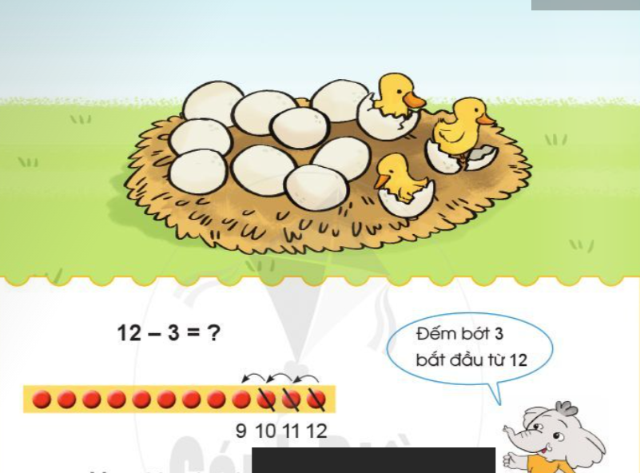
12 - 3 = 9

Slide 15

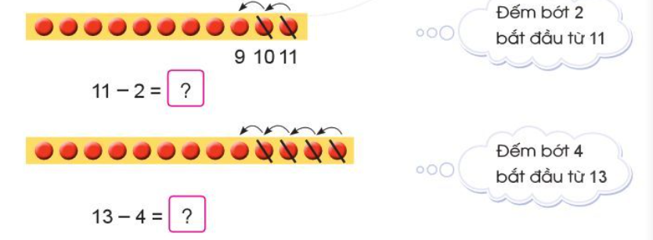
1
Tính
9
9

Slide 16
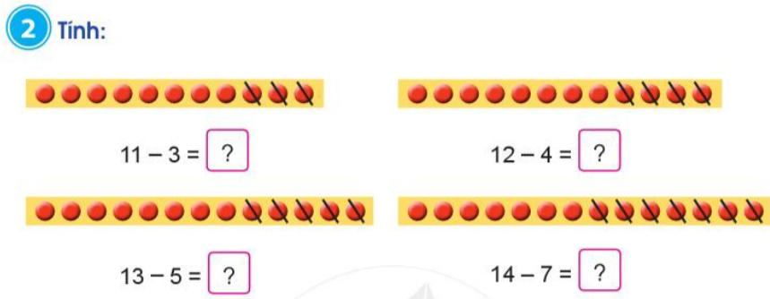
8
8
8
7

Slide 17
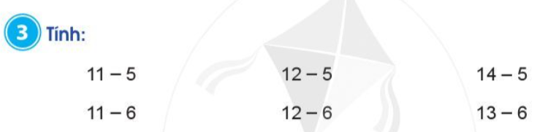
= 6
= 7
= 9
= 5
= 6
= 7

Slide 18
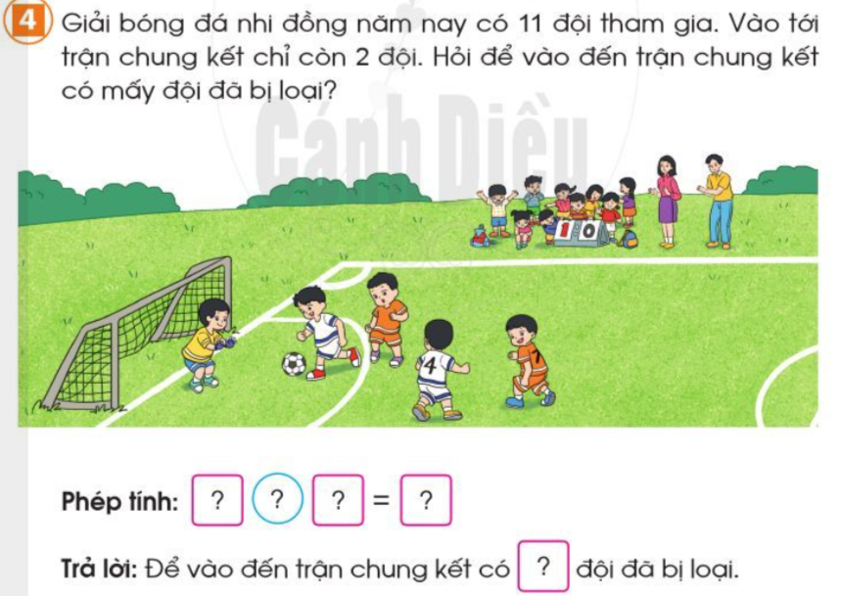
11
-
2
9
9

Slide 19



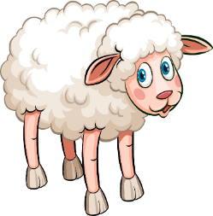


ĐƯA CỪU QUA SÔNG

Slide 20



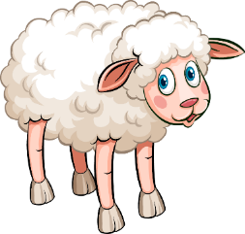
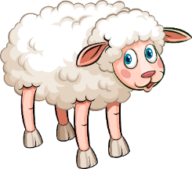


500
200
-
A. 400
B. 200
C. 300

Slide 21

750
150
-
A. 500
B. 600
C. 650

Slide 22
865
346
-
A. 519
B. 529
C. 419

Slide 23

CHÀO TẠM BIỆT

